Slide 1
Cibernetica Social

Slide 2

Cibernetica Social

Slide 3
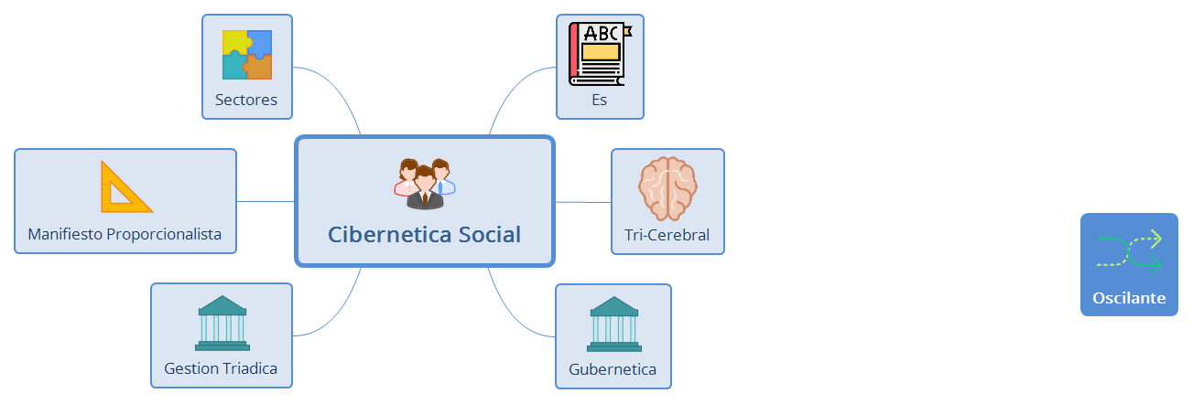
Cibernetica Social

Slide 4

Es

Slide 5
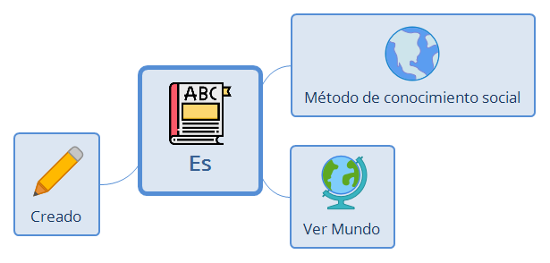
Es

Slide 6

Método de conocimiento social

Slide 7

Ver Mundo

Slide 8
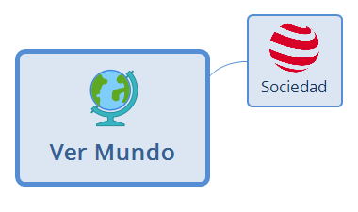
Ver Mundo

Slide 9

Sociedad

Slide 10
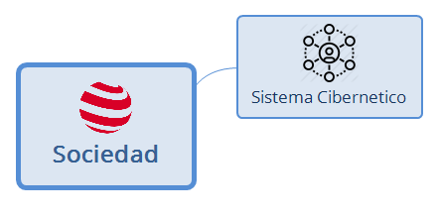
Sociedad

Slide 11

Sistema Cibernetico

Slide 12

Creado

Slide 13
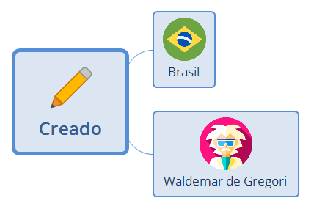
Creado

Slide 14

Brasil

Slide 15
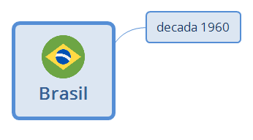
Brasil

Slide 16
decada 1960

Slide 17

Waldemar de Gregori

Slide 18

Tri-Cerebral

Slide 19
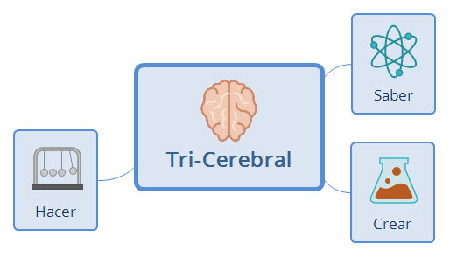
Tri-Cerebral

Slide 20

Saber

Slide 21

Crear

Slide 22

Hacer

Slide 23

Gubernetica

Slide 24
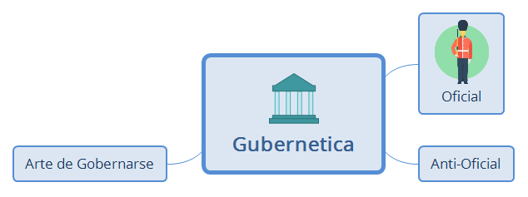
Gubernetica

Slide 25

Oficial

Slide 26
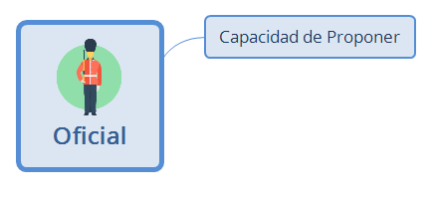
Oficial

Slide 27
Capacidad de Proponer

Slide 28
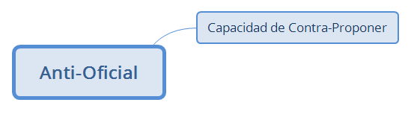
Anti-Oficial

Slide 29
Capacidad de Contra-Proponer

Slide 30
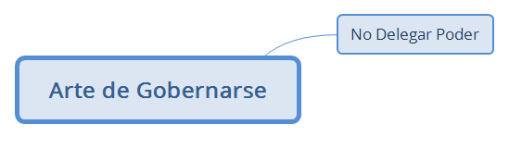
Arte de Gobernarse

Slide 31
No Delegar Poder

Slide 32
Gestion Triadica

Slide 33
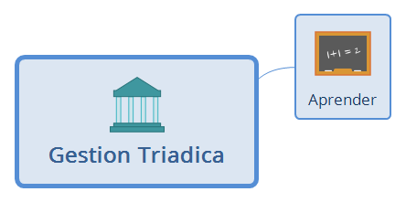
Gestion Triadica

Slide 34

Aprender

Slide 35
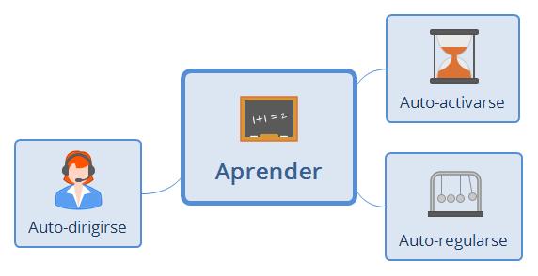
Aprender

Slide 36

Auto-activarse

Slide 37
Auto-regularse

Slide 38

Auto-dirigirse

Slide 39

Manifiesto Proporcionalista

Slide 40
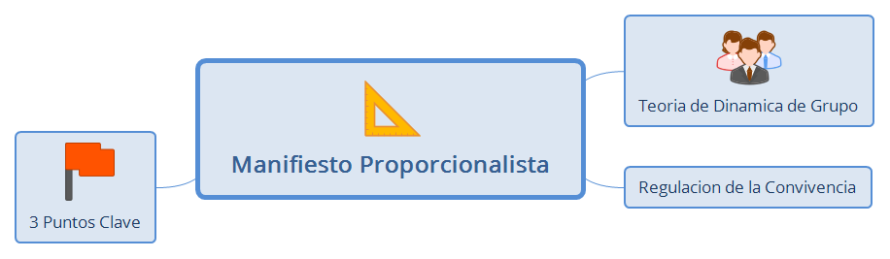
Manifiesto Proporcionalista

Slide 41
Teoria de Dinamica de Grupo

Slide 42
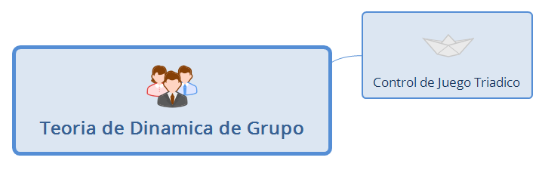
Teoria de Dinamica de Grupo

Slide 43

Control de Juego Triadico

Slide 44
Regulacion de la Convivencia

Slide 45

3 Puntos Clave

Slide 46
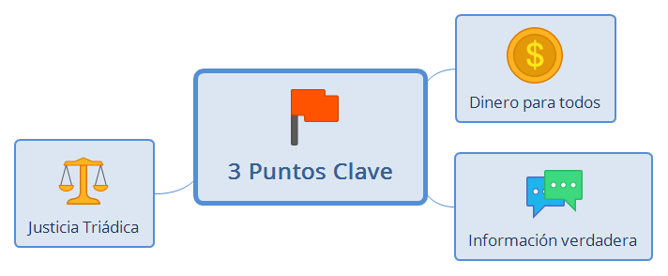
3 Puntos Clave

Slide 47

Dinero para todos

Slide 48

Información verdadera

Slide 49

Justicia Triádica

Slide 50
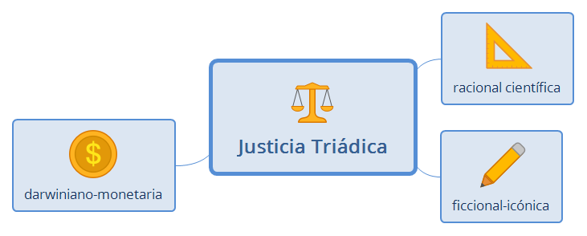
Justicia Triádica

Slide 51
racional científica

Slide 52
ficcional-icónica

Slide 53
darwiniano-monetaria

Slide 54

Sectores

Slide 55
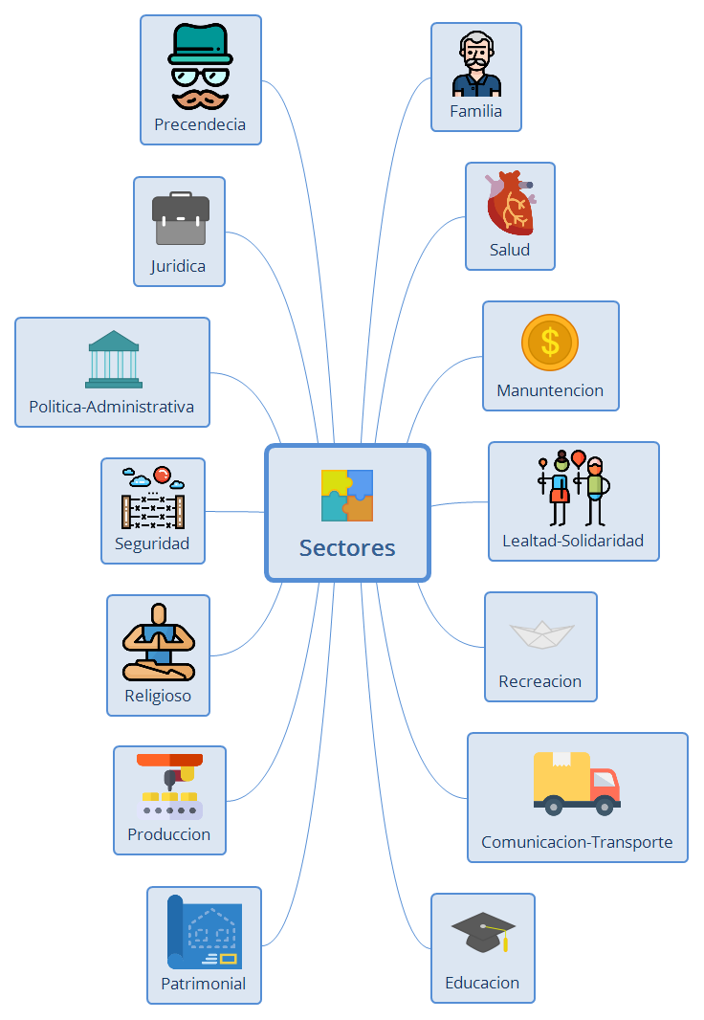
Sectores

Slide 56
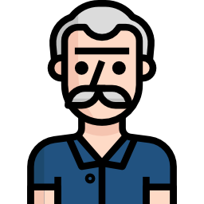
Familia

Slide 57

Salud

Slide 58
Manuntencion

Slide 59

Lealtad-Solidaridad

Slide 60
Recreacion

Slide 61

Comunicacion-Transporte

Slide 62

Educacion

Slide 63

Patrimonial

Slide 64
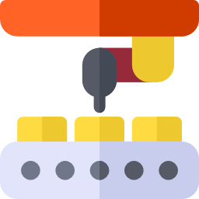
Produccion

Slide 65

Religioso

Slide 66
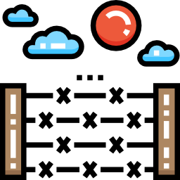
Seguridad

Slide 67
Politica-Administrativa

Slide 68

Juridica

Slide 69

Precendecia

Slide 70
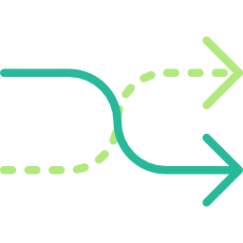
Oscilante

Slide 71
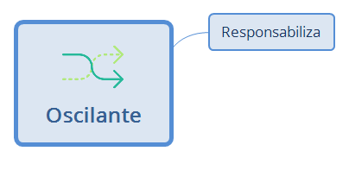
Oscilante

Slide 72
Responsabiliza

